Slide 1

Школа-интернат общего типа № 10
отдела образования Бурабайского района
«Актуальные психотехники в работе педагога-психолога»
ПЕДАГОГ-ПСИХОЛОГ Лазаренко м.в.

Slide 2


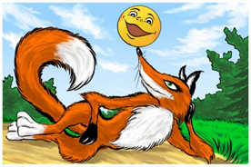

СКАЗКОТЕРАПИЯ -это лечение сказками, которые живут в нашей душе и просыпаются
в тот или иной момент жизни.
Работа со сказкой направлена непосредственно на лечение и помощь клиенту. Сказкотерапевт создает условия, в которых клиент, работая со сказкой (читая, придумывая, разыгрывая, продолжая), находит решения своих жизненных трудностей и проблем.
Формы работы: индивидуальные групповые

Slide 3


Slide 4

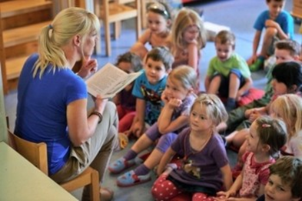
Принципы сказкотерапии
1 принцип– донести до сознания ребенка, подростка, взрослого информацию о базовых жизненных ценностях.
2 принцип – принцип Жизненной Силы. Для положительных изменений нужна Жизненная Сила. Многие люди самостоятельно меняют свою жизнь – им хватает силы ,а другие испытывают нехватку жизненной силы. Источник Жизненной Силы завален камнями. Эти камни – сомнения, разочарования, «программы неуспешности», жизненные впечатления травматического характера.
3 принцип – принцип многогранности. Сказкотерапевт воспринимает любую жизненную ситуацию и сказочную историю, как кристалл со множеством граней или пирог со множеством слоев. «Проблемное видение» ситуации возникает тогда, когда рассматривается лишь одна или две ее грани. В то же время их значительно больше. На основании третьего принципа Сказкотерапевт старается изменить отношение человека к ситуации за счет рассмотрения наибольшего спектра ее граней.
4 принцип – связь между реальностями. Сказкотерапевт балансирует между реальностями – социальной и тонкой. Ресурсы тонкой психической реальности перемещают клиента в социальный контекст и вплетают в его жизненную практику.

Slide 5
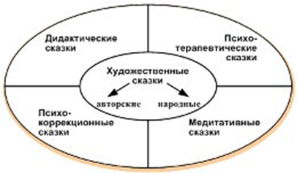
СКАЗКИ

Slide 6
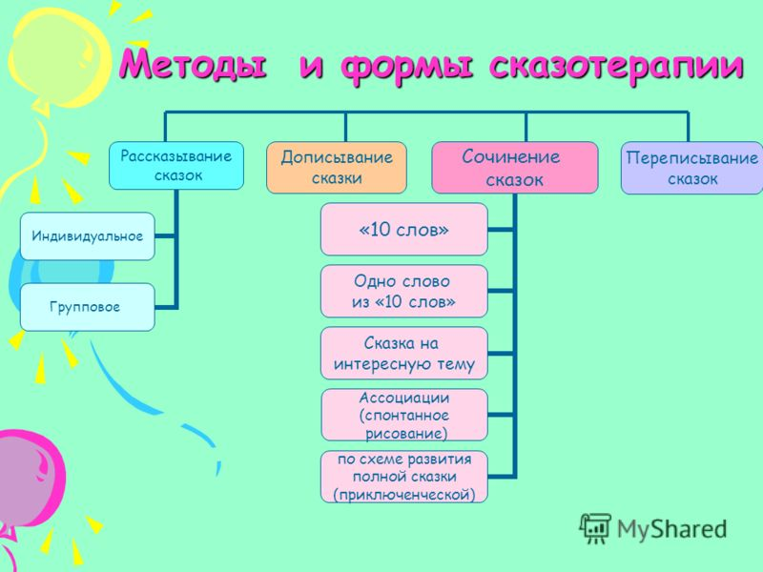

Slide 7


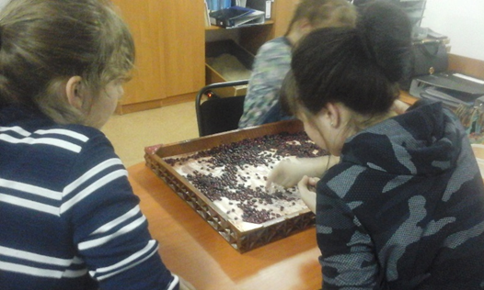
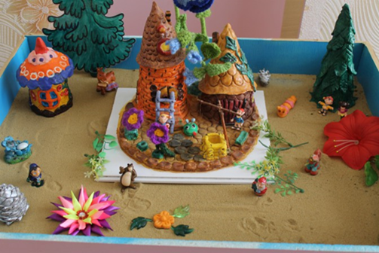
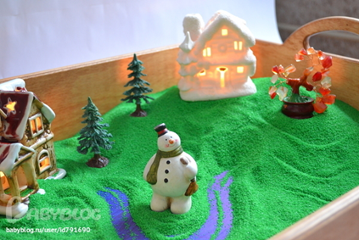
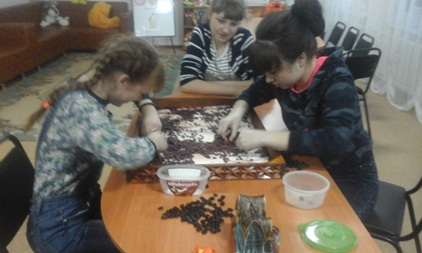
Метод комплексной сказкотерапии включает :
-игра-терапия,
-арт-терапия,
-песочная терапия,
-куклотерапия,
-сказкотерапия,
-проективная психодиагностика

Slide 8
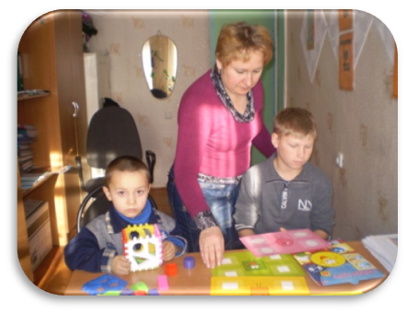

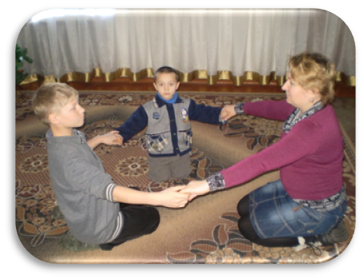
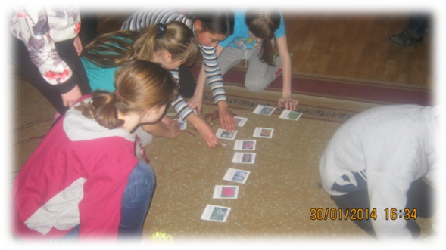
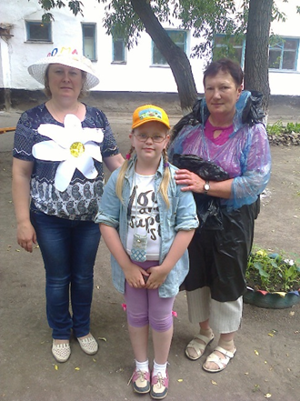
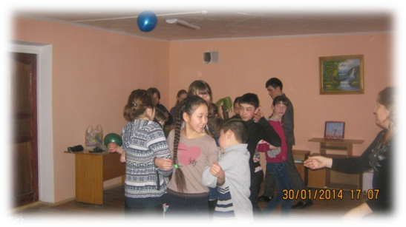
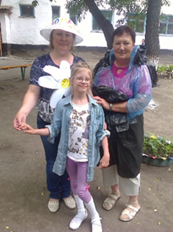

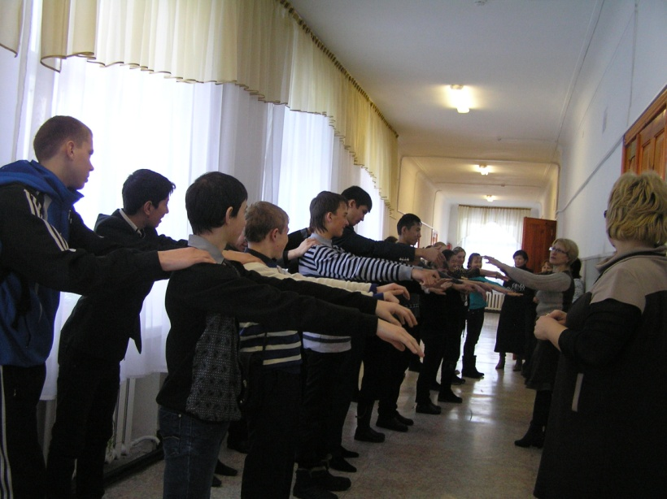
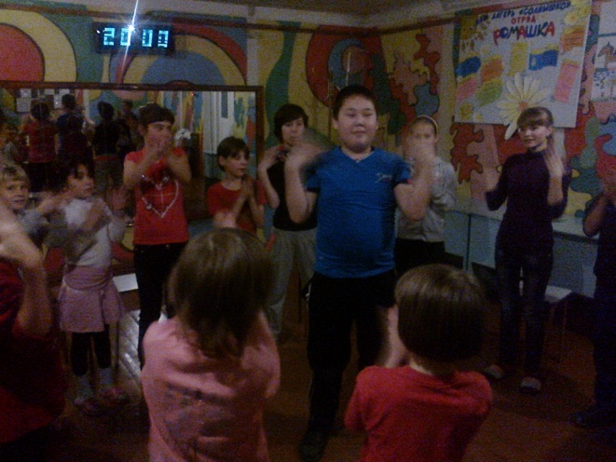
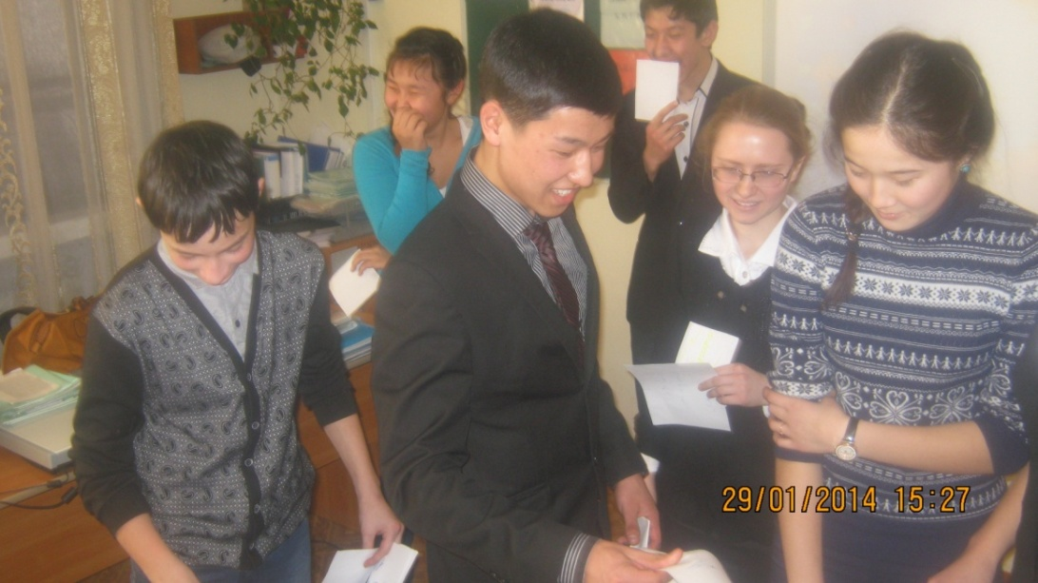
Игратерапия
Игра «Молекулы и атомы»
Игра «Автомобиль
Игра «Корзина покупателя»

Slide 9
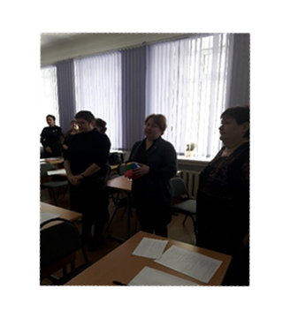
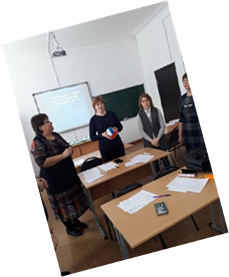
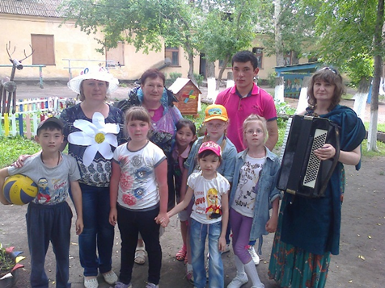
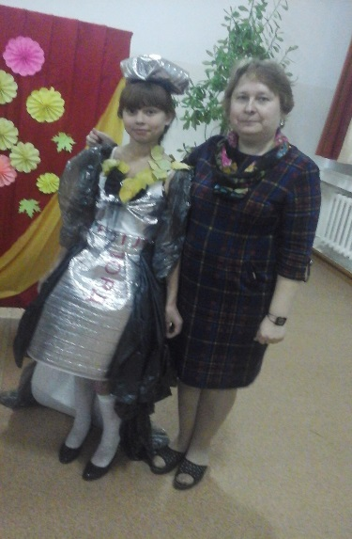
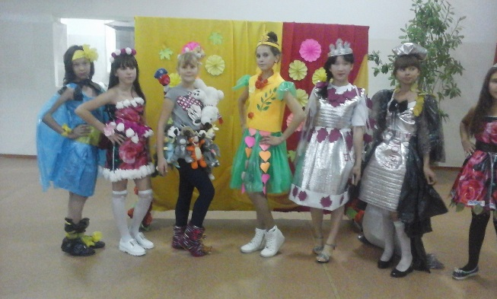
Именно игра с хорошо знакомыми в быту предметами дает возможность расширить сферу социального ориентирование ребенка.
Коррекционная работа основывается на изучении уже сложившихся форм игровой деятельности и ее нарушений

Slide 10
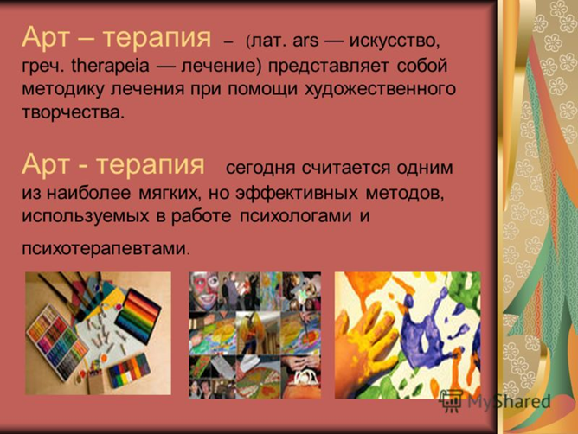
АРТ-ТЕРАПИЯ-система психологических и психофизических лечебно-коррекционных воздействий, основанных на занятиях клиента изобразительной деятельностью, построении и развитии психотерапевтических отношений

Slide 11
“Class – art”
«Роспись на стекле»
-Творческое самовыражение;
-Развитие сенсорно-перцептивной психомоторной сфер;
-Развитие познавательных процессов;
-Развитие коммуникативной среды;
-Гармонизация и развитие эмоционально волевой сферы;
-Развитие речи.

Slide 12
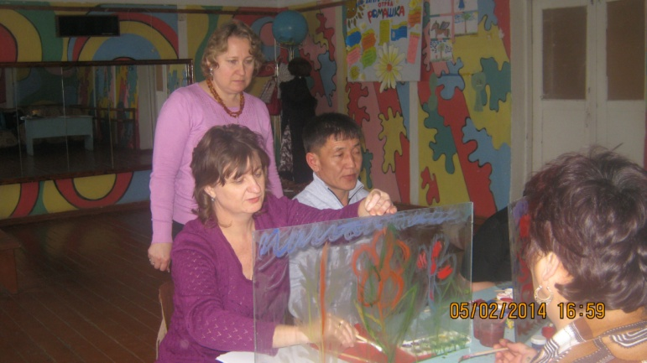
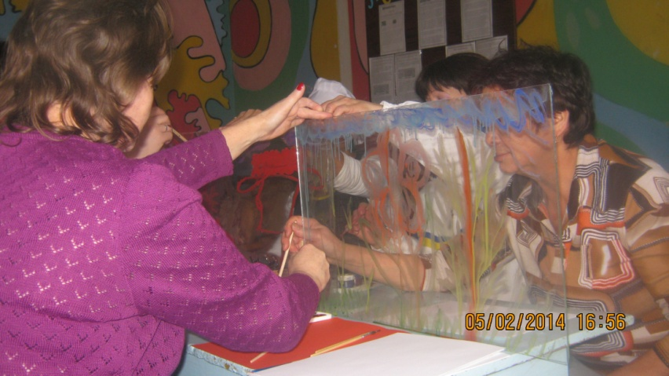
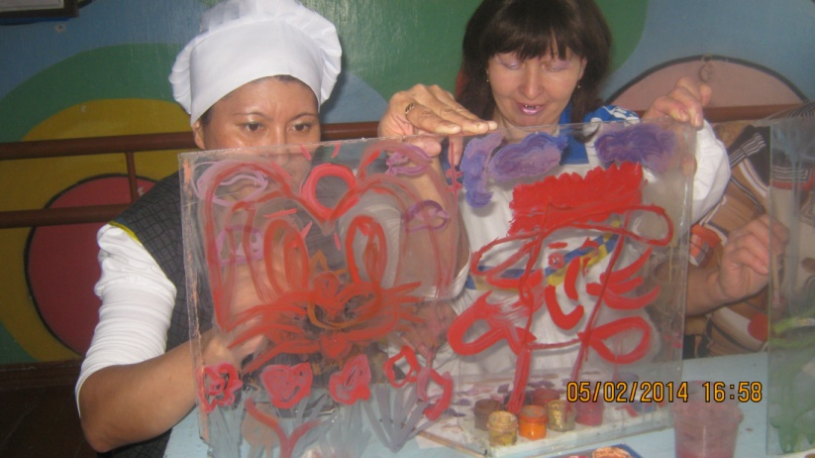
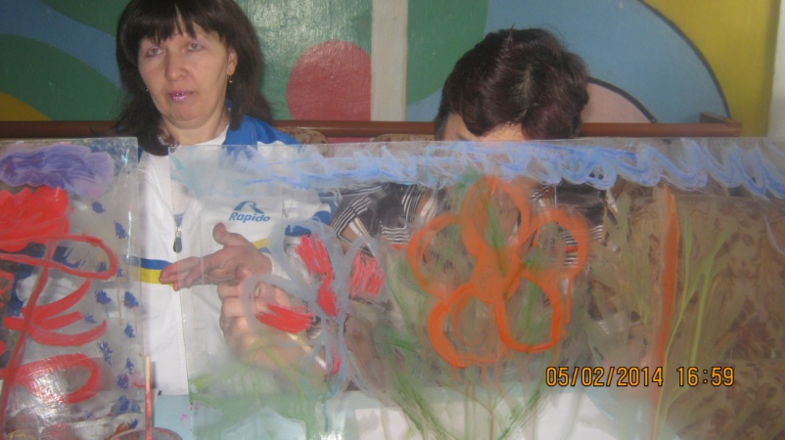
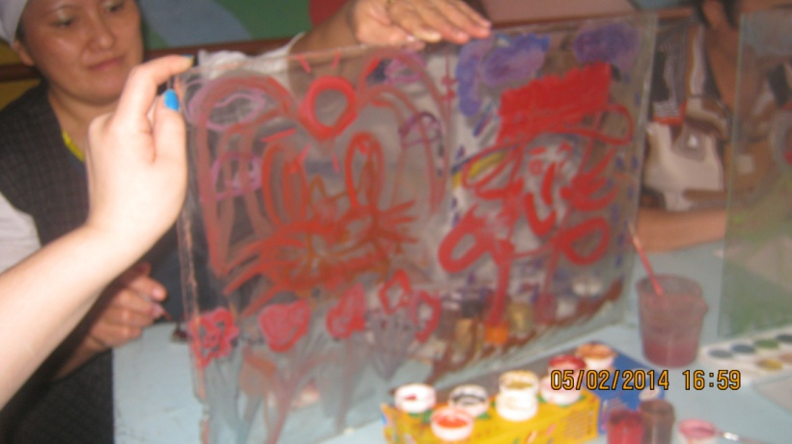
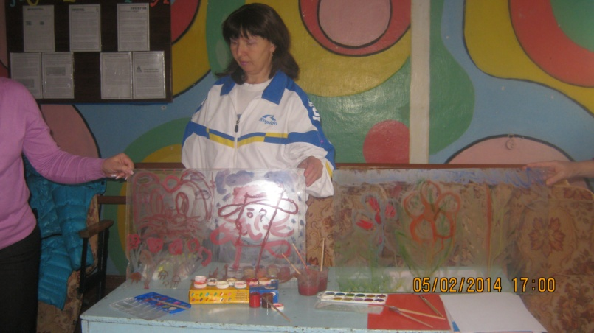
Техника «Роспись на стекле»

Slide 13
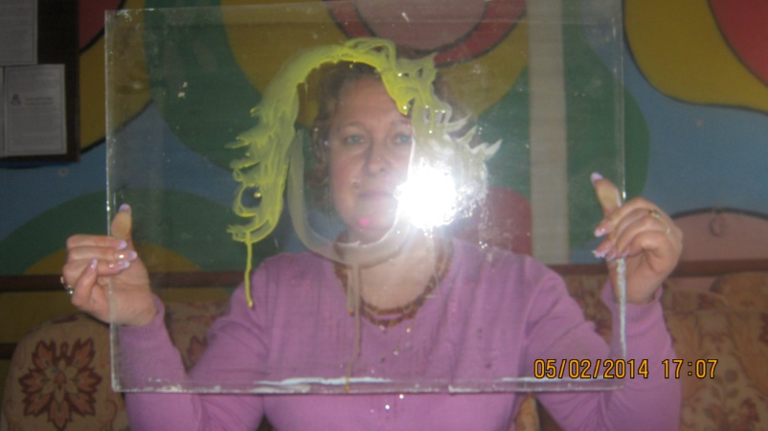
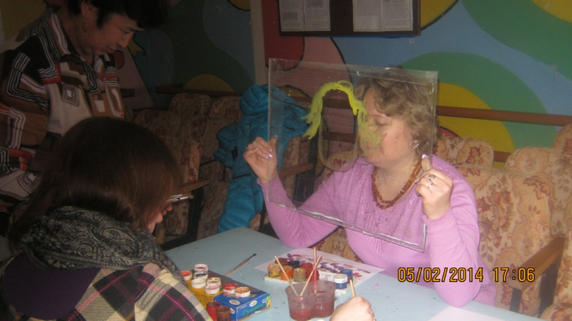
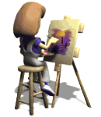
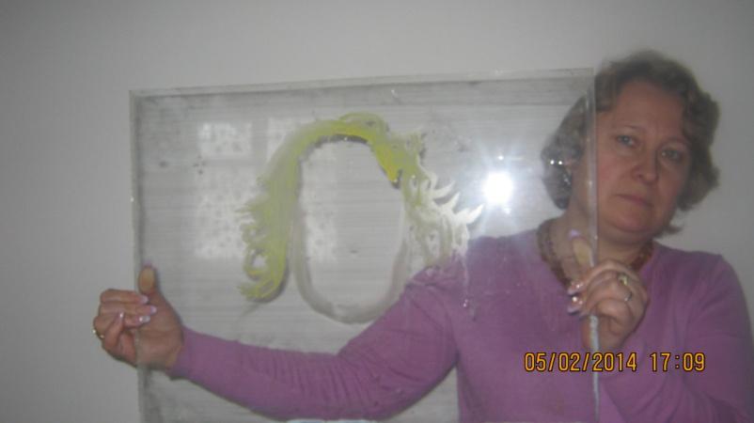
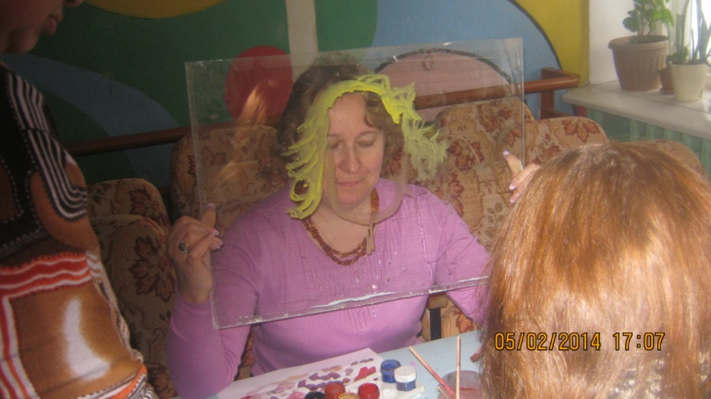
Автопортрет

Slide 14
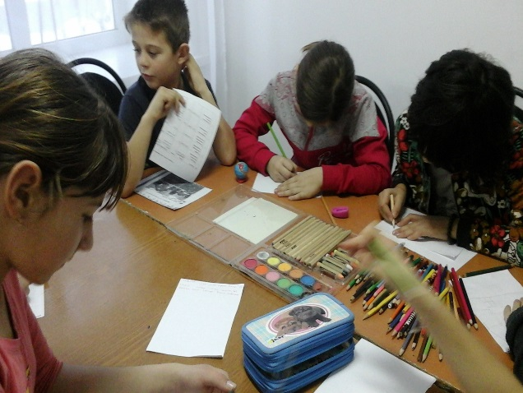
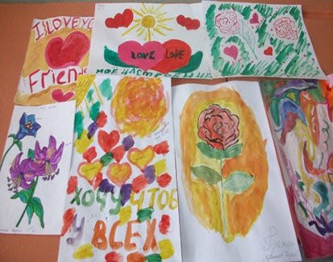
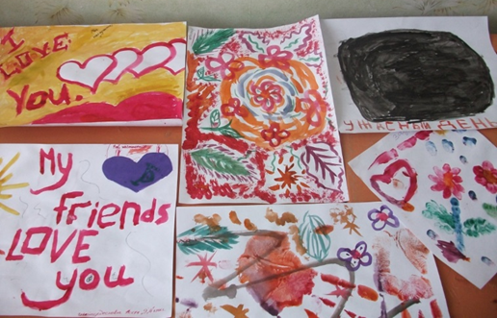

Рисунок настроение в красках
развивает фантазию и воображение;
помогает ориентироваться в мире вещей посредством их моделирования в ином материале;
формирует у детей умение действовать во внутреннем плане;
способствуют развитию моторики, становлению произвольной регуляции деятельности.

Slide 15
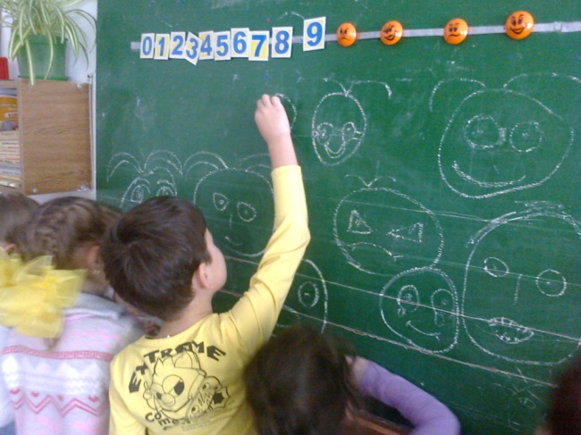
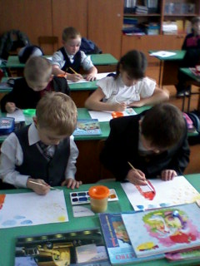
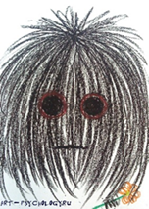
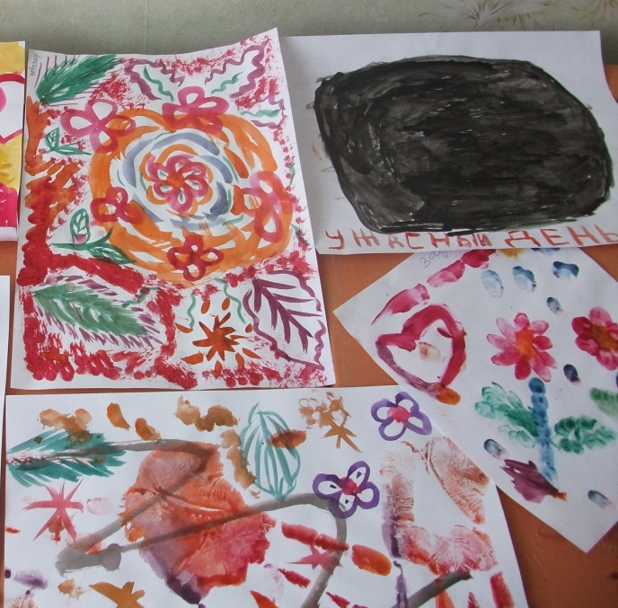
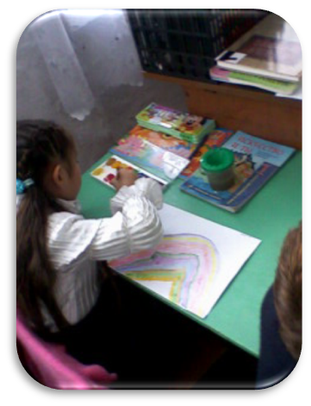
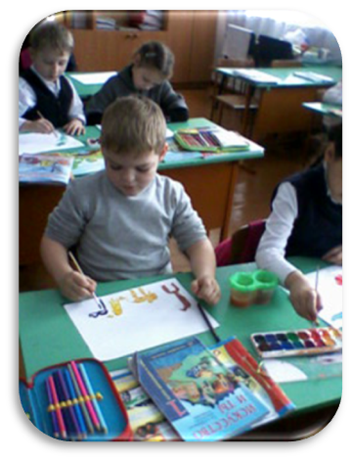
Рисуем свое настроение

Slide 16
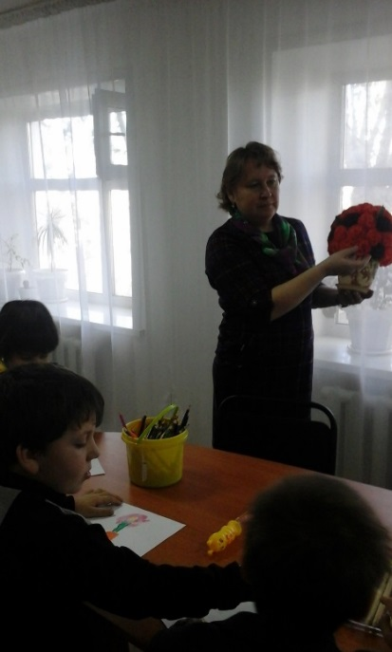
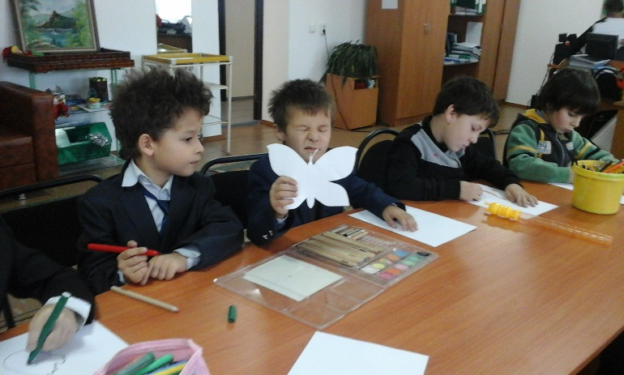
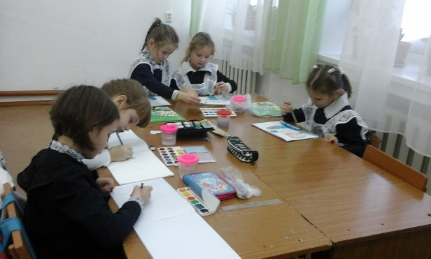
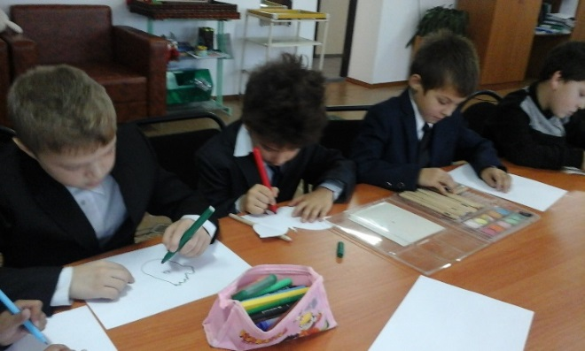
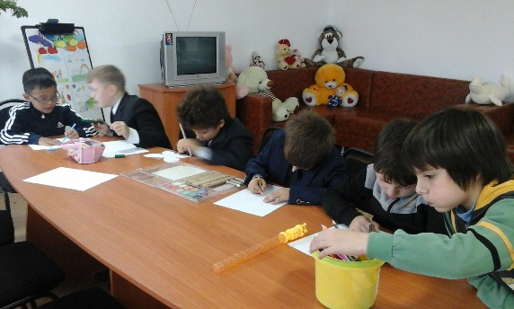
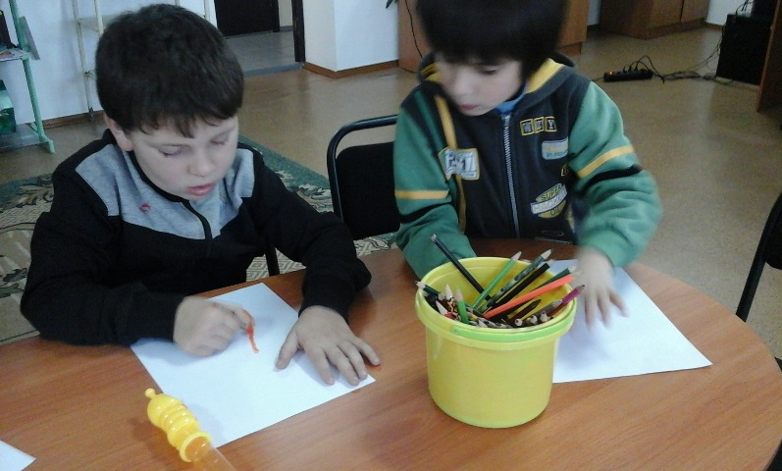
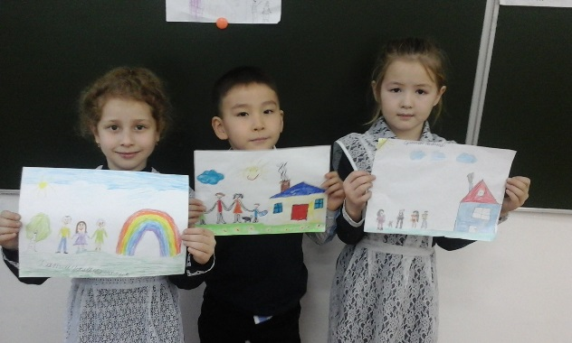
Работа с детьми с ОВ

Slide 17








Slide 18






КЛЯКСОГРАФИЯ:
КРЕАТИВНАЯ ТЕХНИКА, КОТОРАЯ РАЗБУДИТ ФАНТАЗИЮ.
Использовать её можно для разных целей.
Для создания декоративных фонов (в открытках, например)
Для упражнений на развитие фантазии
Для арт-терапии – вытаскивания образов проблемы из подсознания и преобразования их

Slide 19












Разукрашивание МАНДАЛ- метод МАКАТА ШИЧИДА
Мандала – изображение геометрических фигур различных цветов. Ребенку показывают мандалу в течение 1,5 секунды, затем предлагают по памяти раскрасить черно-белый вариант мандалы. Данное упражнение тренирует память, восприятие цвета, визуализацию.

Slide 20







КОТОТЕРАПИЯ
раскраска-зендудл "Кототерапия" автора Янины Мироновой:
http://otzovik.com/review_4989634.html

Slide 21




ПЕСОЧНАЯ ТЕРАПИЯ
Песочная терапия — один из удивительных методов терапии. Это один из способов общения с самим собой и с окружающим миром; уникальный способ снятия внутреннего напряжения, воплощения его на бессознательно-символическом уровне, что позволяет повысить уверенность в себе и открыть новые пути развития. Песочная терапия дает возможность восстановить свою психическую целостность, собрать свой уникальный образ, картину мира, прикоснуться к глубинному, подлинному Я.
Источник: http://www.therapy.by/therapy/pesochnaya_terapiya/
© Therapy.by - психология и психотерапия

Slide 22





Индивидуальные и групповые занятия
«Роспись на стекле»
                Творческое самовыражение;
Развитие сенсорно-перцептивной психомоторной сфер;
Развитие познавательных процессов;
Развитие коммуникативной среды;
Гармонизация и развитие эмоционально волевой сферы;
Развитие речи.

Slide 23


«Работа с пластилином»
Снятие мышечных зажимов;
Развитие пространственного и творческого самовыражения;
Спонтанность выражений и чувств;
Способствует двигательному и эмоциональному раскрепощению;
Терапия гнева, агрессии, тревожности, замкнутости;
Многократное использование создаваемого образа;
Постепенное освобождение от страхов, обид, гневов;
Пережитое не развивается в психическую травму

Slide 24




Коллаж
способ индивидуального самовыражения,
уравновешивается работа полушарий,
повышается уровень внимательности,
развивается воображение,
растет скорость, гибкость и оригинальность творческого мышления,
стабилизируется на высоком уровне психическое и эмоциональное состояние,
снижается тревожность и психическая травмированность,
улучшаются двигательные способности рук .

Slide 25




Работа с детьми с ОВ
Коллаж « Я в этом мире»

Slide 26



Коллаж «Моя нежность»

Slide 27






Техника работы с фольгой
« Мой талисман»

Slide 28


ФОТОТЕРАПИЯ
Фототерапией называют лечебно- коррекционное применение фотографий, ее использование для решения психологических проблем, а так же развития гармонизации личности. Различные упражнения и формы работы с фотографией используются с целью лечения, реабилитации и развития человеческого потенциала. Основным содержанием фототерапии является создание или восприятие клиентом фотографических образов, дополняемое их обсуждением и разными видами творческой деятельности.
Плюсы фототерапии
доступность;
поднятие самоуверенности;
проявление забытых воспоминаний;
душевное спокойствие.

Slide 29

Применяемые экспрессивные модальности и виды творческой работы:
Фотография используется в сочетании с музыкой;
Фотография используется в сочетании с ролевой игрой и постановочной деятельностью;
Фотография используется в сочетании с движением и танцем;

Slide 30



Куклотерапия
Куклотерапия позволяет помочь ребенку с разнообразными психологическими затруднениями. Особенно эффективно в работе со страхами у детей. Любимая кукла важна и очень многое значит для ребенка, а потому ее использование может существенно помочь ребенку справиться со страхом (например, можно убедить ребенка, что он храбрый и должен защищать куклу, которая на самом деле боится).Источник материала: https://ncuxolog.ru/kukloterapiya - семейный сайт ncuxolog.ru

Slide 31





Телесная терапия- Релаксация
Для снижения мышечного напряжения предлагается по очереди расслаблять и напрягать разные группы мышц. После такого приема мышцы утомляются, и, в итоге, сильно расслабляются. Результатом становится полная релаксация тела.

Slide 32
Упражнения, которые применяются в рамках курса телесно-ориентированной психотерапии:
Заземление. Расставить ноги на ¼ метра, носки повернуть внутрь, в поясе согнуться вперед. Колени немного согнуть и дотронуться пальцами до пола. Постараться распрямить ноги, чтобы почувствовать напряжение, глубоко дыша при этом. Задержать позу как можно дольше, распрямляться очень медленно.
Свободная поза. Все участники группы садятся в круг, один из них рассаживает остальных поудобнее – разжимает руки, убирает перекрещенность ног, опускает вниз плечи и т.д.
Мычание. Выбрать любую мелодию, затем мычать ее, при этом прикладывать руки к ногам, животу, спине, чтобы почувствовать их вибрацию.
Крик. Набрать воздух в грудную клетку, рот прикрыть руками, закричать как можно сильнее. Повторять до чувства опустошения..
Высвобождение двигательной активности. Встать, закрыть глаза, в мыслях полностью обследовать свое тело. Подвигать, потрясти телом, особенно в области шеи, груди, повторять до расслабления.

Slide 33



МУЗЫКОТЕРАПИЯ
Предупреждение и коррекция поведенческих и эмоциональных расстройств у детей и подростков;
Развитие комплекса психологических навыков необходимых для успешной психосоциальной адаптации;
Профилактика синдрома эмоционального выгорания в работе с педагогами.
ФОРМЫ МУЗЫКОТЕРАПИИ:
Активная( танцетерапия)-суть заключается в том, чтобы посредством танцевальной импровизации выразить свое настроение, состояние
Пассивная( слушание разнохарактерной музыки)- в том, чтобы научить детей различать разные чувства и настроение прослушанной музыки.

Slide 34




Достоинства музыкотерапии:
-Абсолютная безвредность,
-Легкость и простота применения,
-Возможность контроля,

Slide 35

Рисование музыки
Развивает образное мышление и эмпатию,
Развивает внимательность и чуткость к восприятию выразительных средств изобразительного искусства и музыки,
Развивает способность к передаче разного настроения и разных музыкальных образов с помощью живописных изобразительных средств

Slide 36




«Дерево Желаний»

Slide 37


Slide 38

Цветовая таблица восприятия

Slide 39





.

Slide 40
Назарларыңызға рахмет!
Спасибо за внимание!
Thank for attention!

